Slide 1
如何查找与获取英语学习资源
图书馆信息咨询部
王春晓

Slide 2

英语，让我又爱又恨，又不得不学！

Slide 3
培训内容
一、利用图书馆查找与获取英语学习资源
二、利用网络查找与获取英语学习资源

Slide 4
一、利用图书馆查找与获取英语学习资源
OPAC——馆藏纸质图书
畅想之星——随书光盘
超星电子图书——电子图书
维普考试资源系统——英语试题
新东方多媒体学习库
iLearning外语自主学习资源库
博看期刊数据库

Slide 5
OPAC——馆藏纸质图书
图书馆网址：tsg.jlmpc.cn

Slide 6
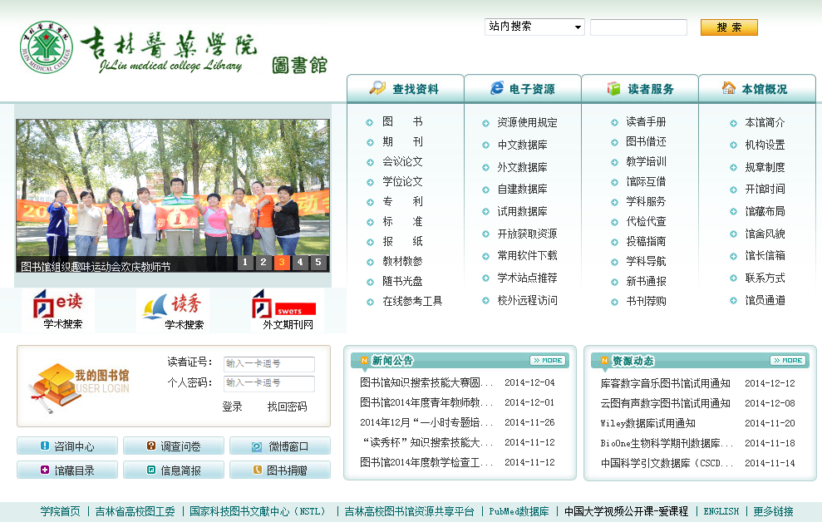

Slide 7
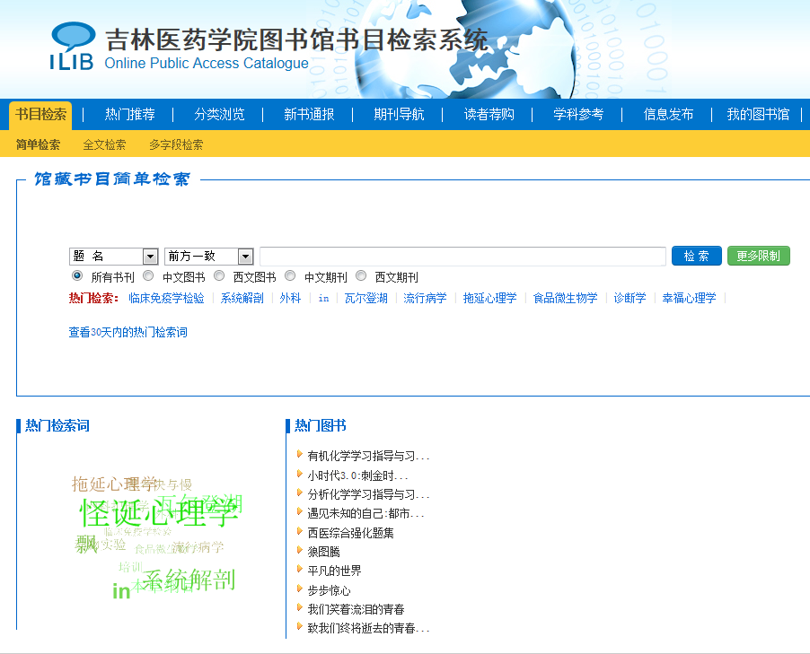

Slide 8
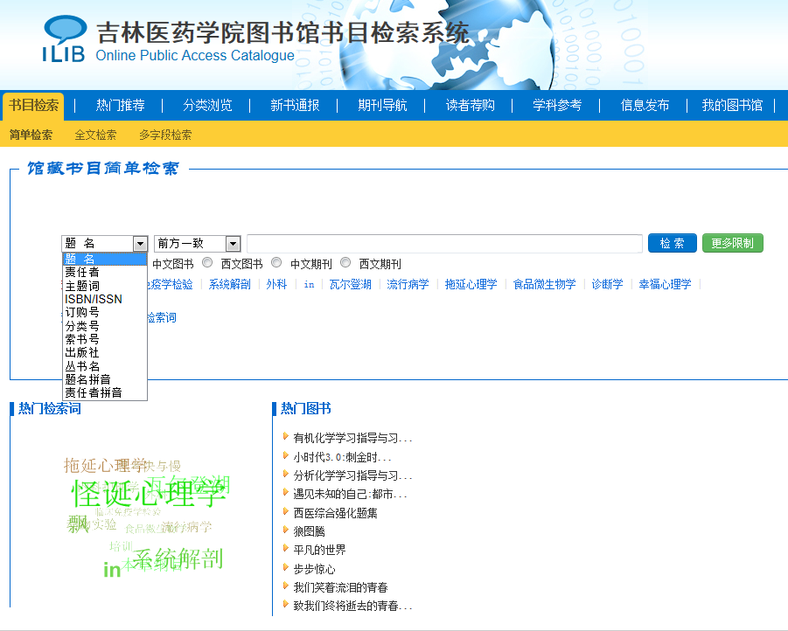

Slide 9
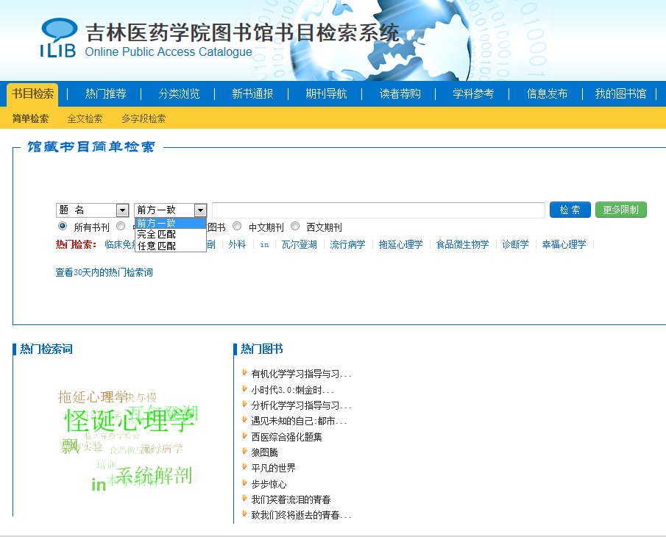

Slide 11
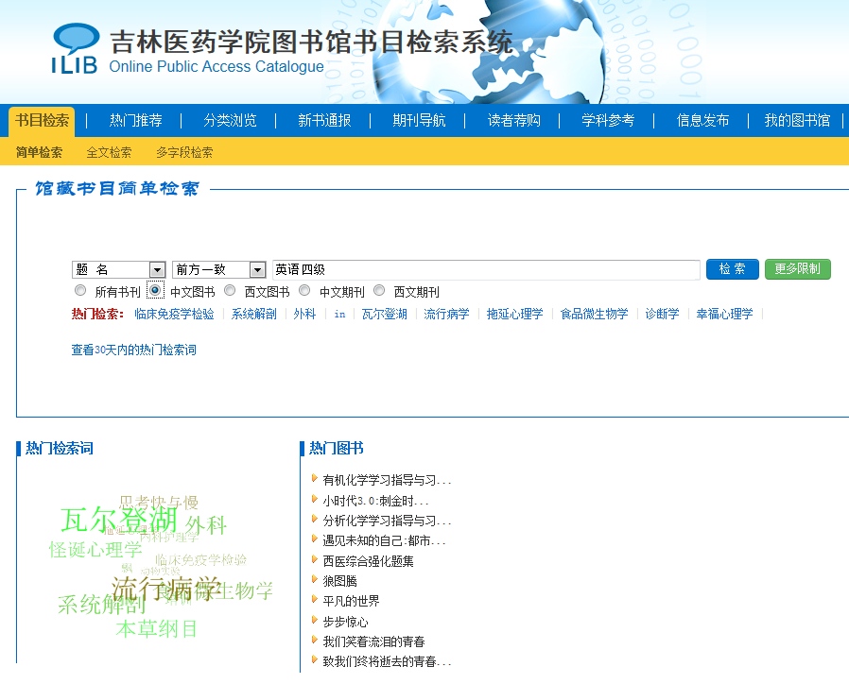

Slide 12
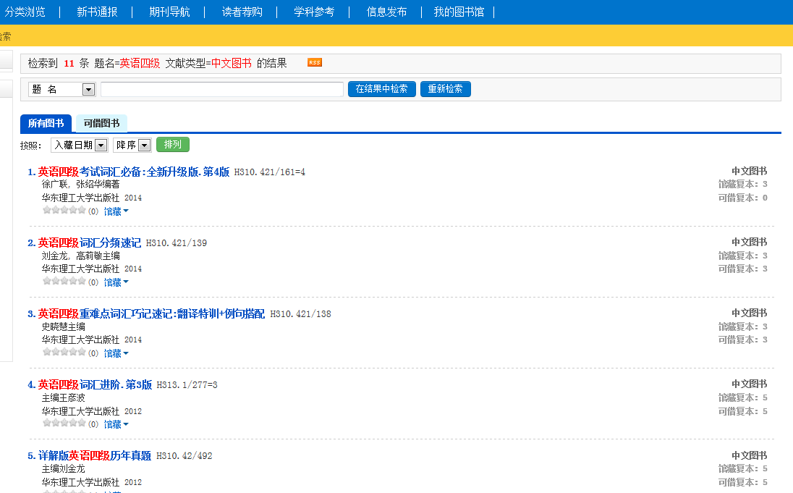

Slide 13


Slide 14
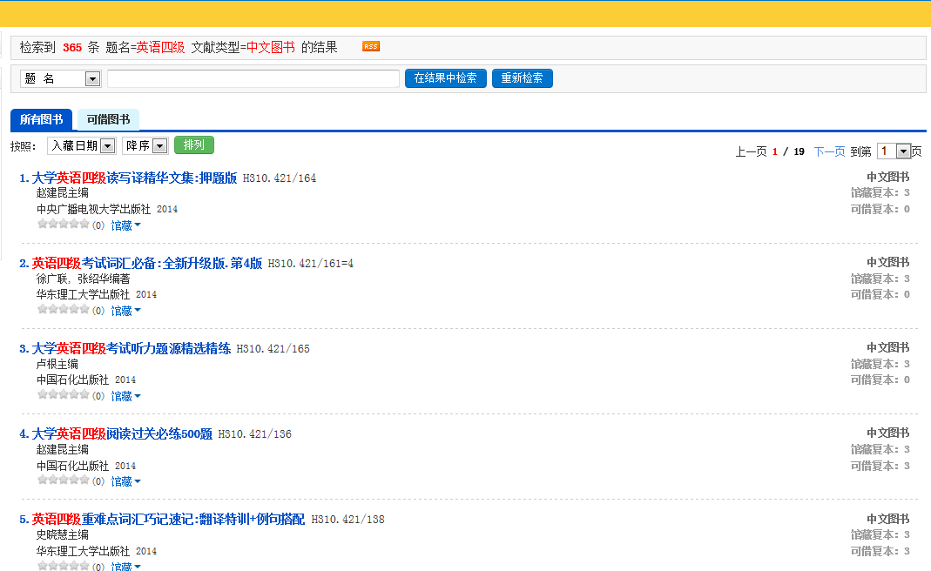

Slide 16
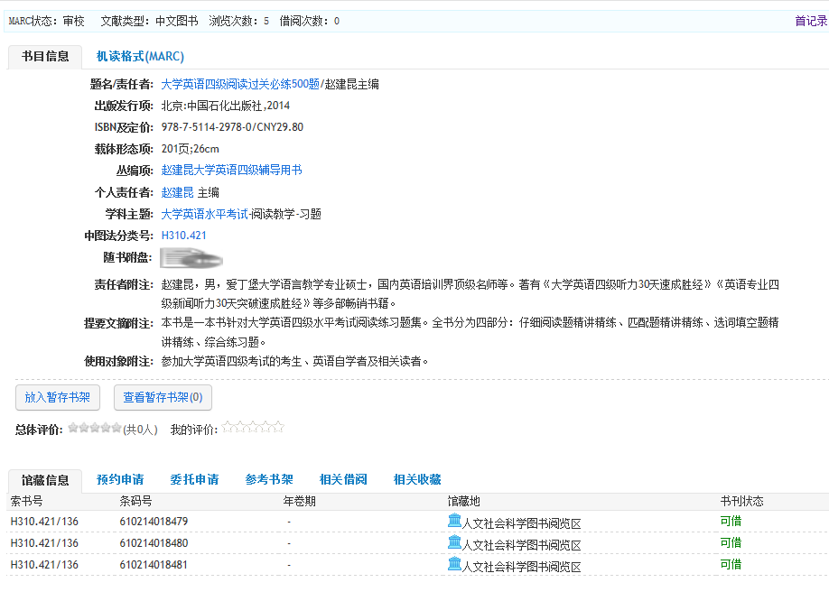

Slide 17
查找《新概念英语听力宝典》

Slide 18
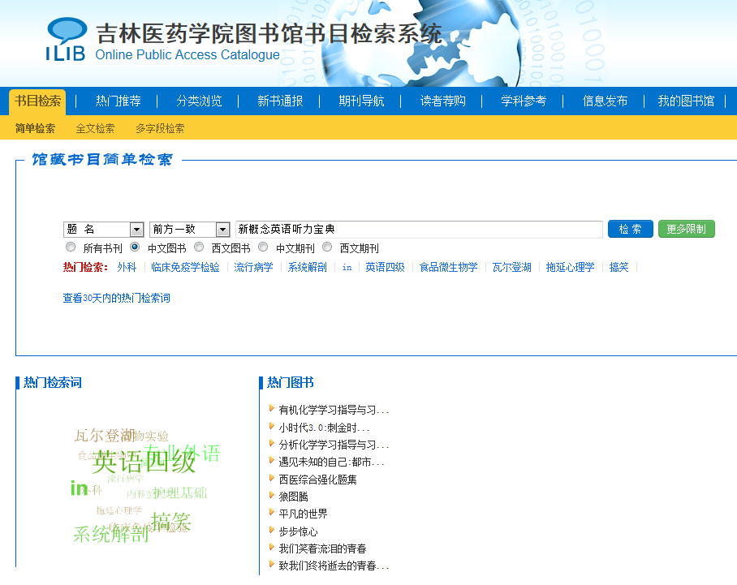

Slide 19
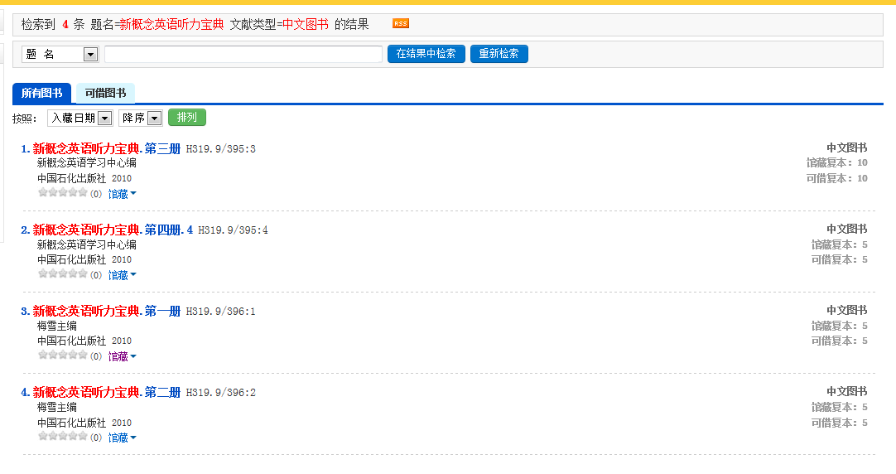

Slide 20
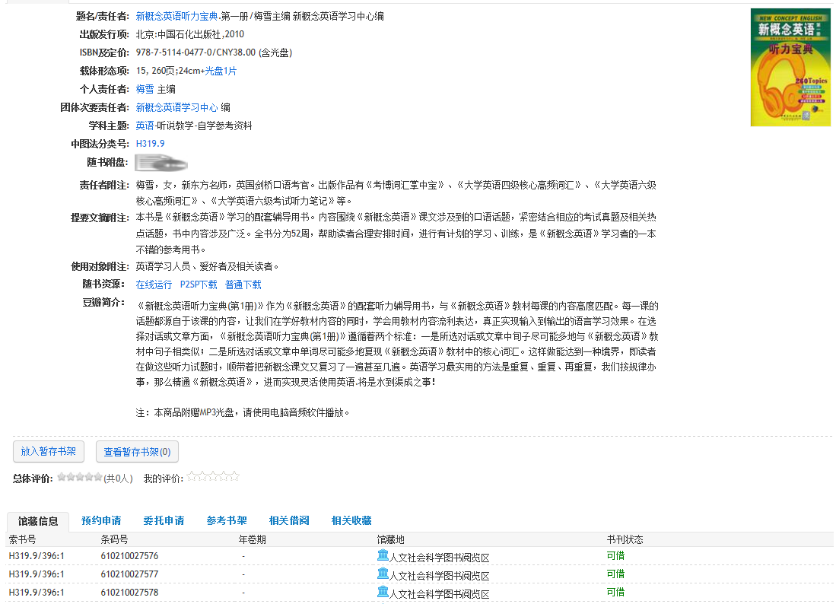
有随书光盘的图书，
会有随书光盘的下载链接。
使用随书光盘需先下载安装客户端。

Slide 21
畅想之星——随书光盘
畅想之星随书光盘管理系统
（本地版，光盘与馆藏图书相对应）
畅想之星随书光盘云服务中心
（网络版，光盘比本地版更丰富）
注意：使用畅想之星需要先下载安装客户端

Slide 23
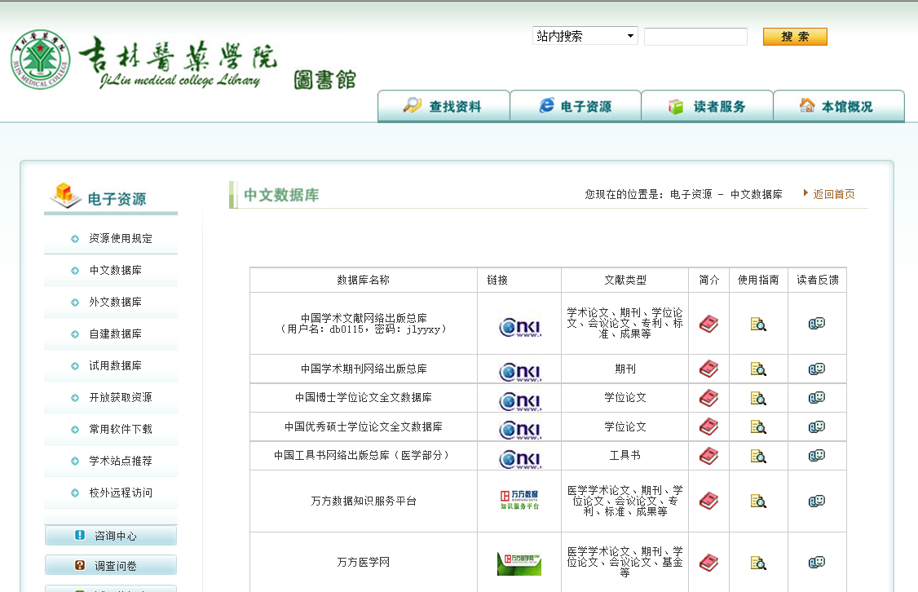

Slide 24
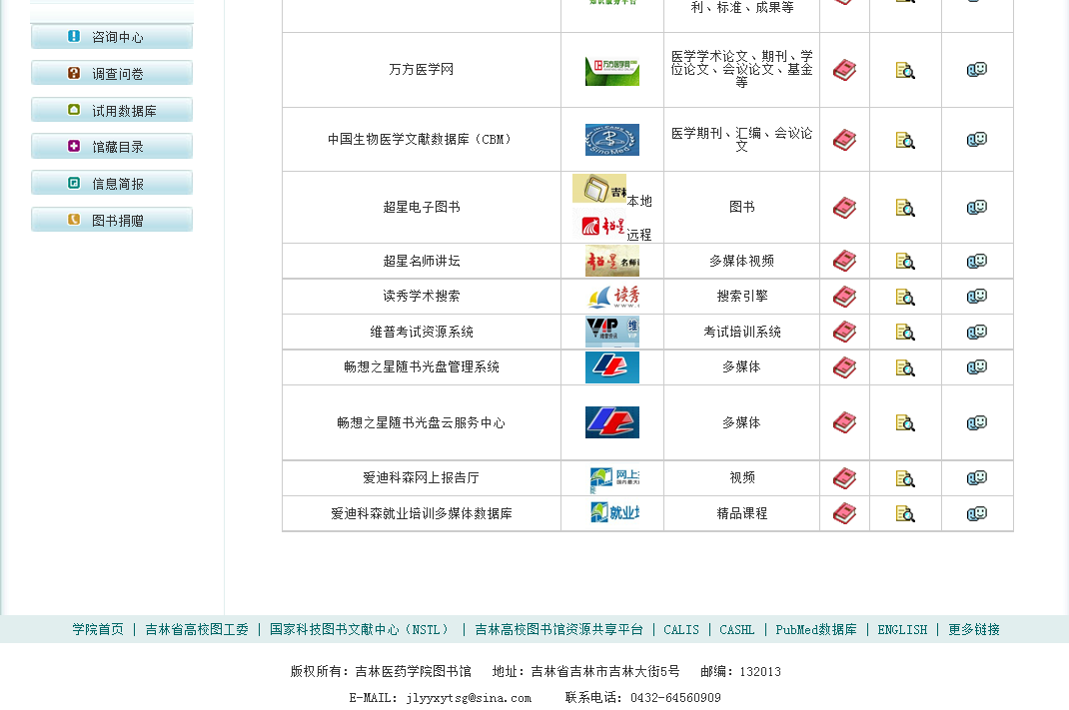
本地版
网络版

Slide 25
网络版

Slide 26
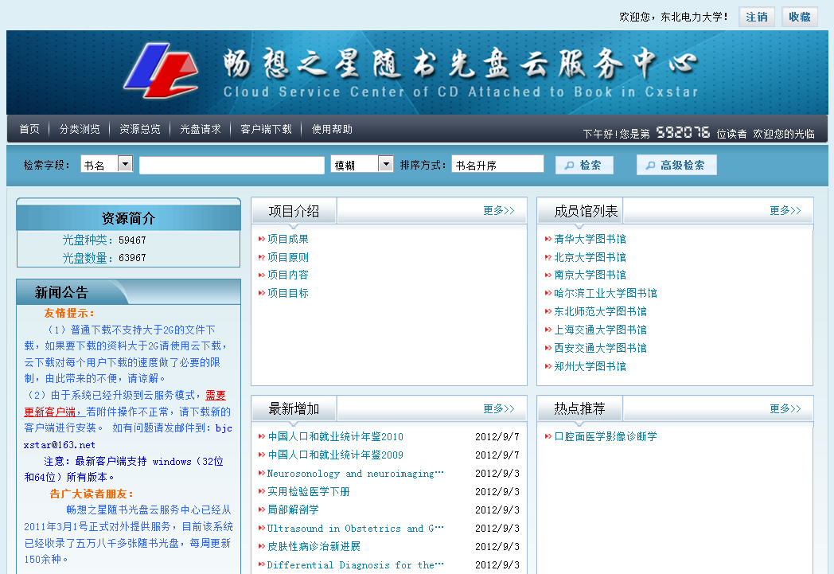
下载安装客户端

Slide 27
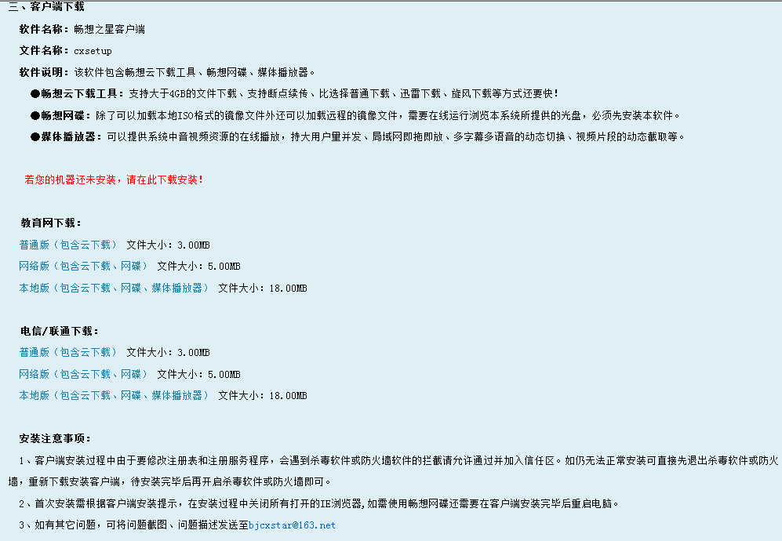

Slide 29
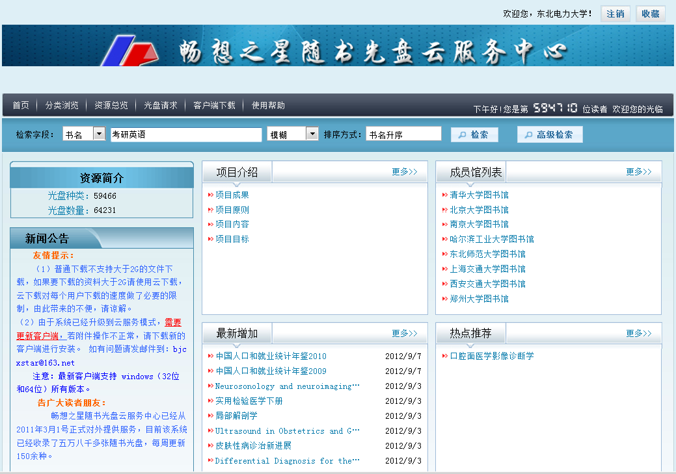

Slide 30
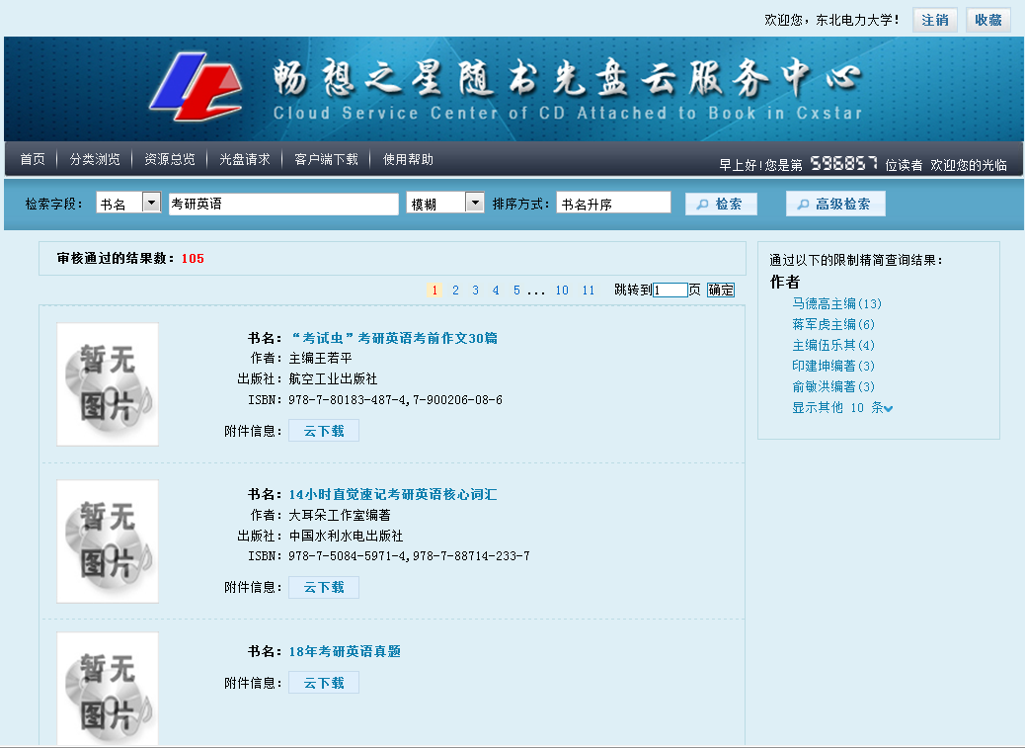

Slide 31
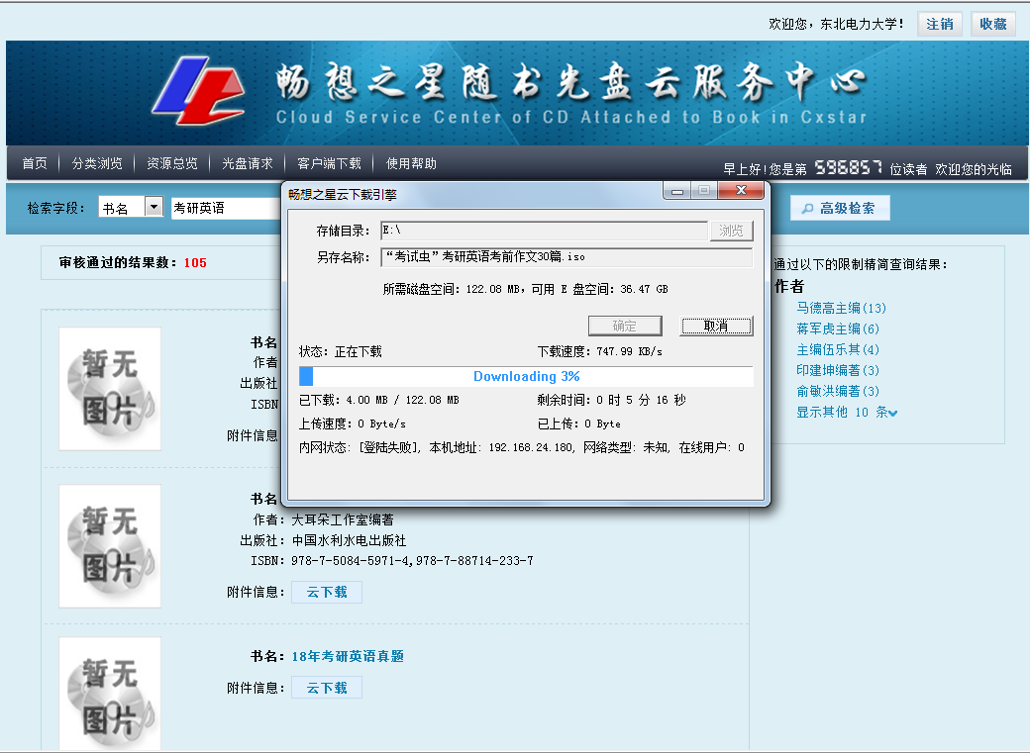

Slide 32
本地版
可进行光盘请求

Slide 33
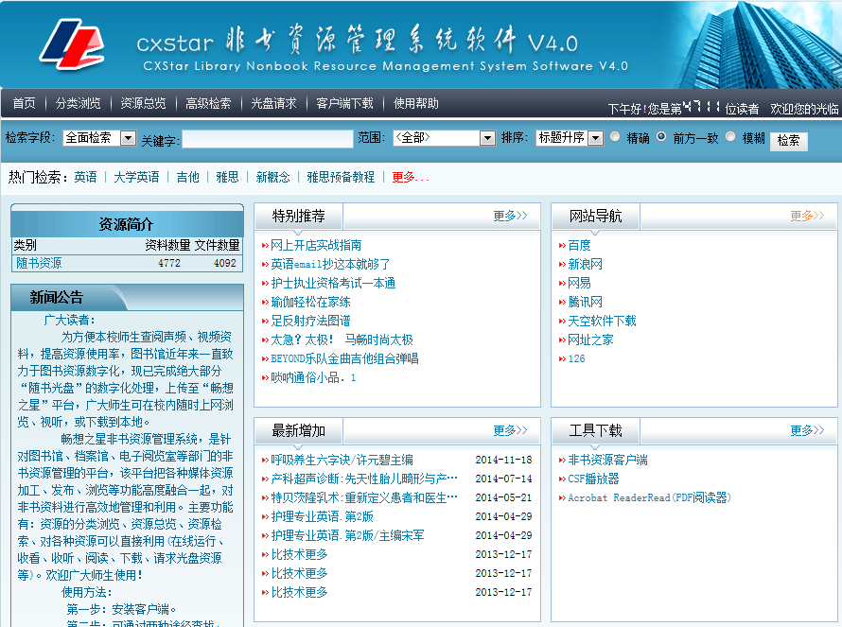
未找到的随书光盘，
可点击此处进行光盘请求

Slide 34
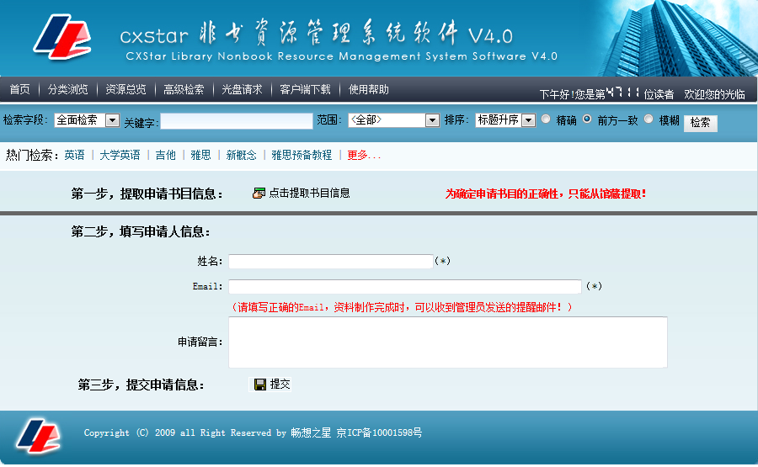

Slide 35
超星电子图书——电子图书
超星电子图书
本地链接
远程链接
注意：阅读超星电子图书需要先下载安装阅读器

Slide 37
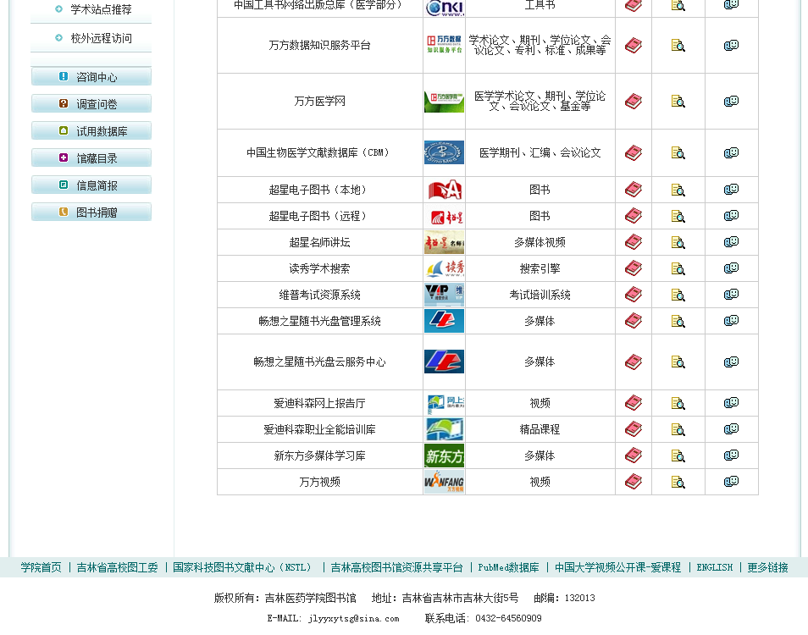

Slide 39
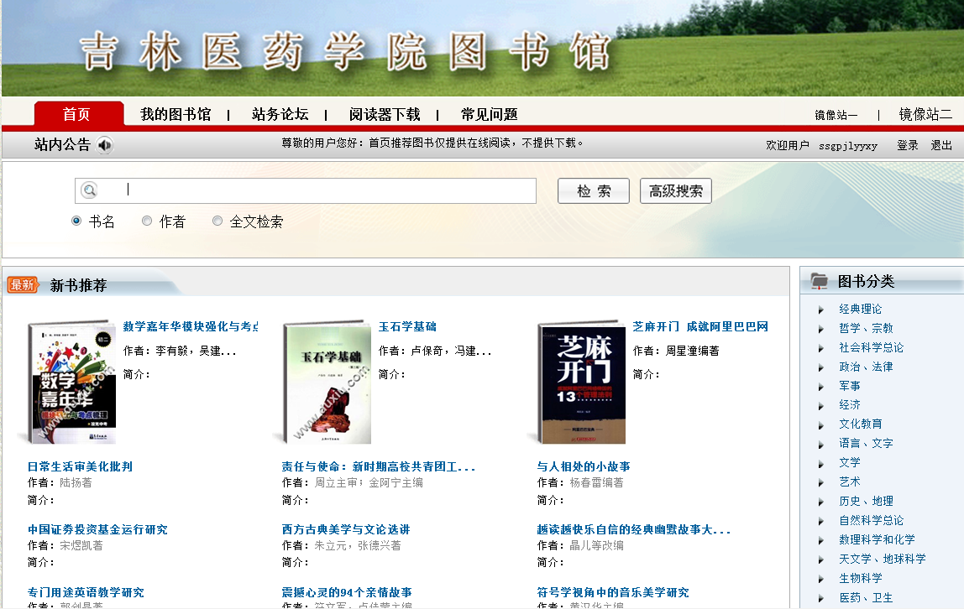
下载安装阅读器

Slide 40
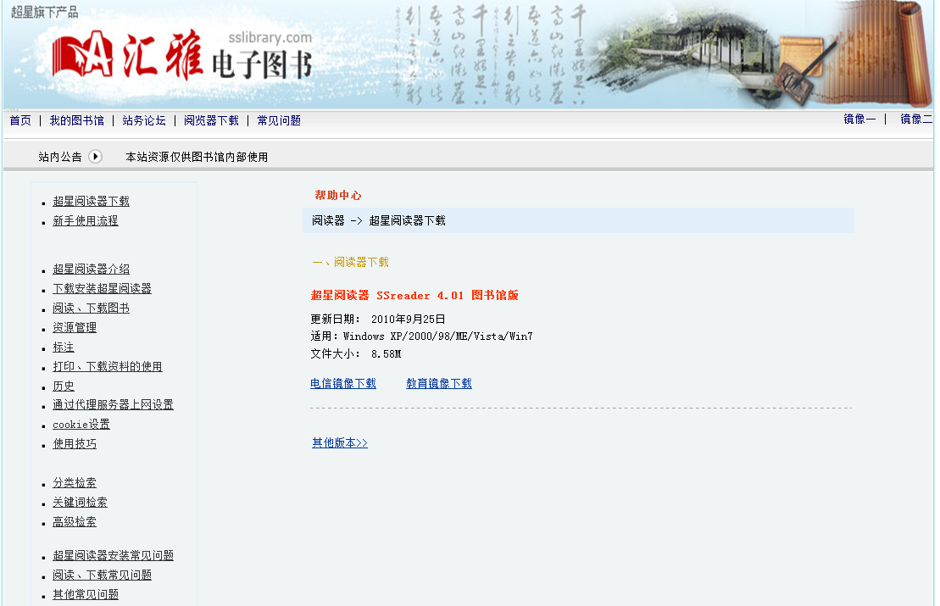

Slide 44
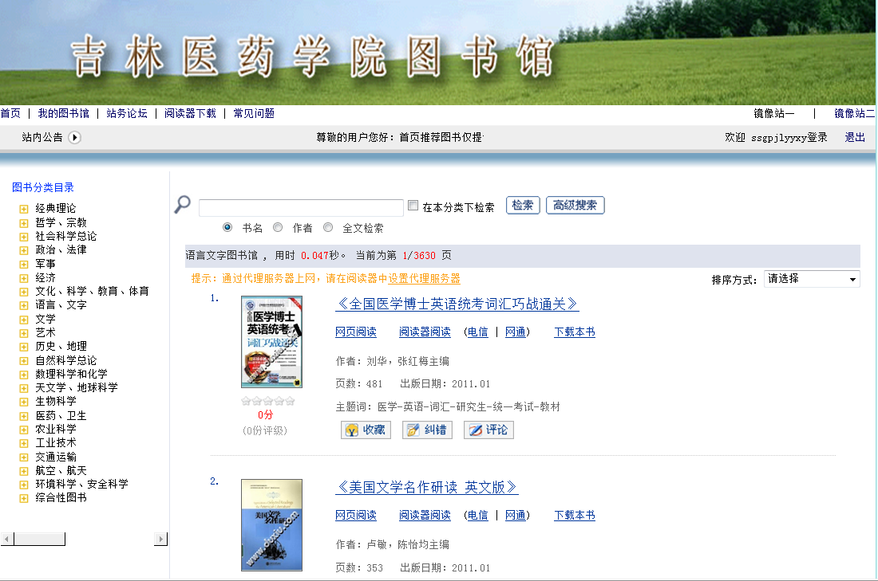

Slide 45
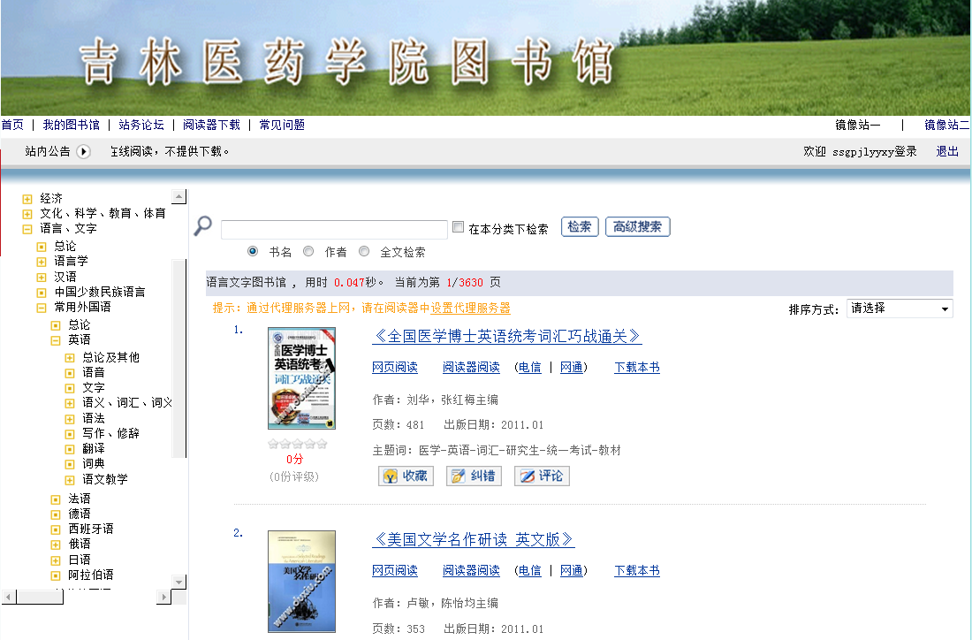

Slide 47
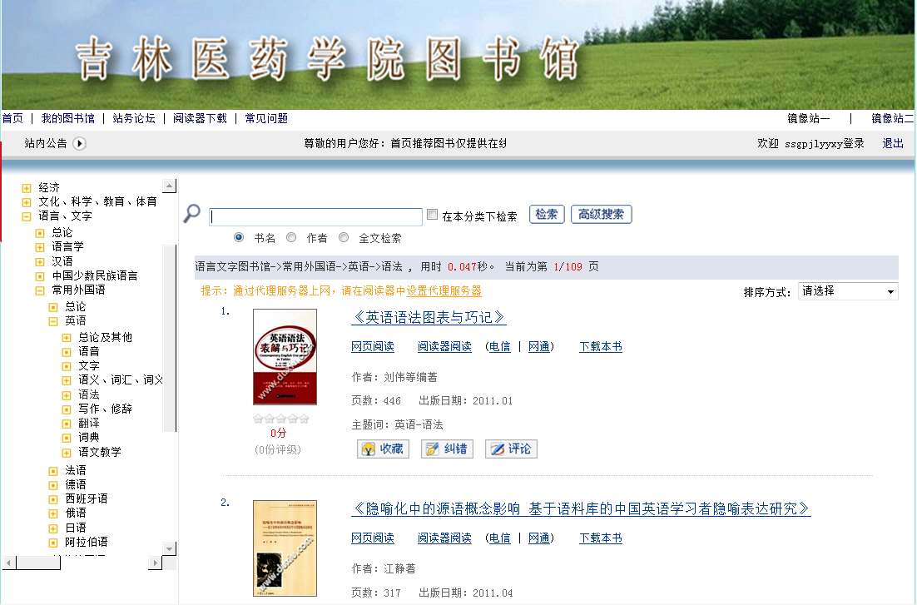

Slide 49
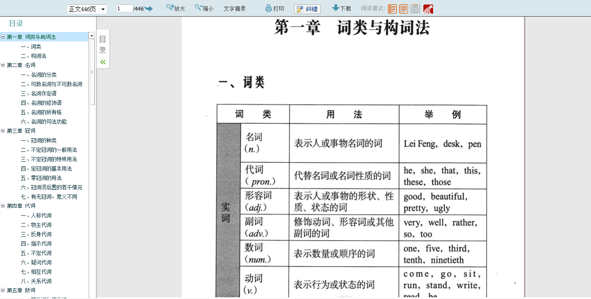
网页阅读

Slide 51
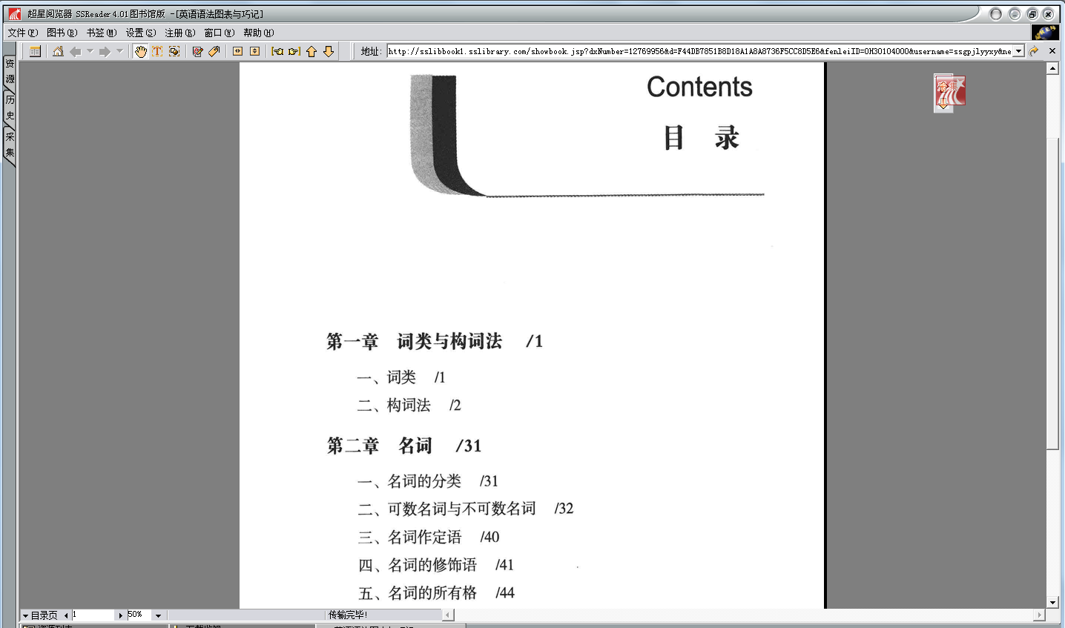
阅读器阅读

Slide 52
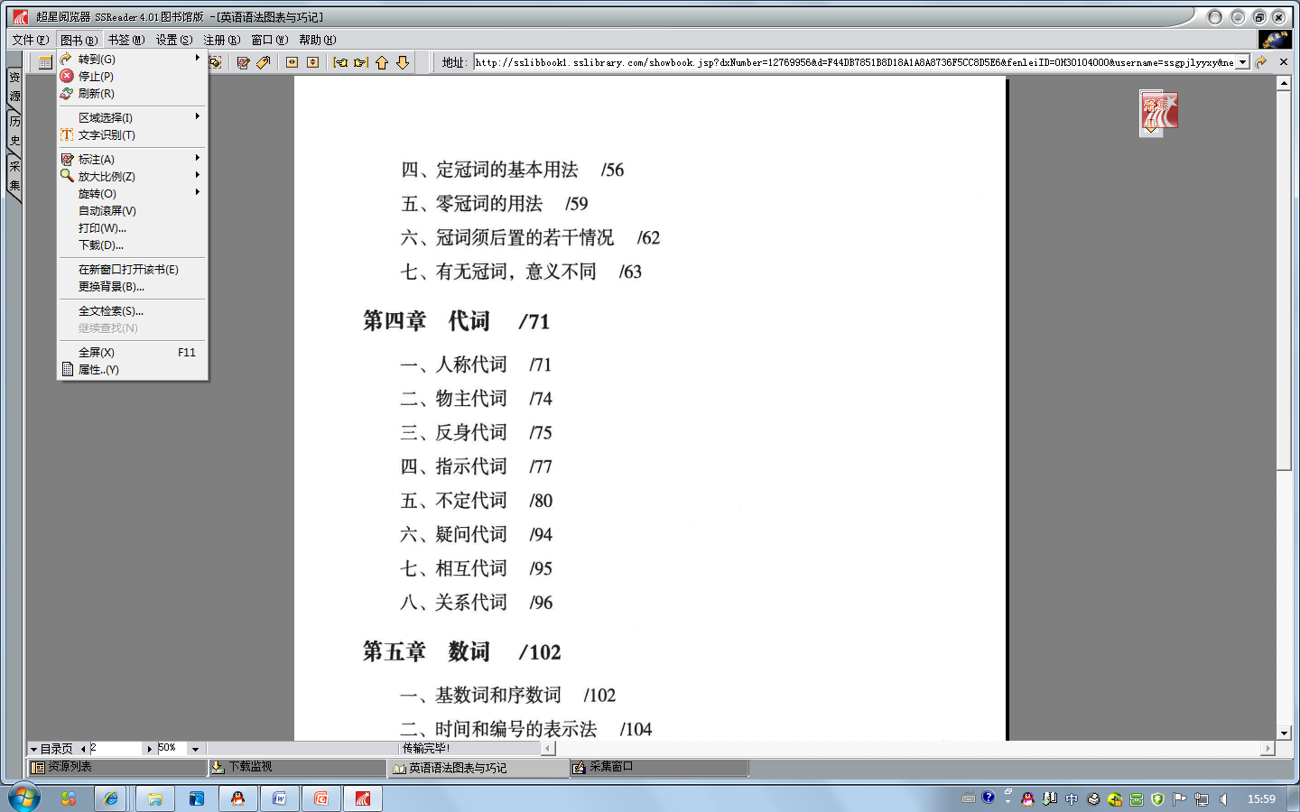

Slide 53
下载图书到电脑

Slide 54
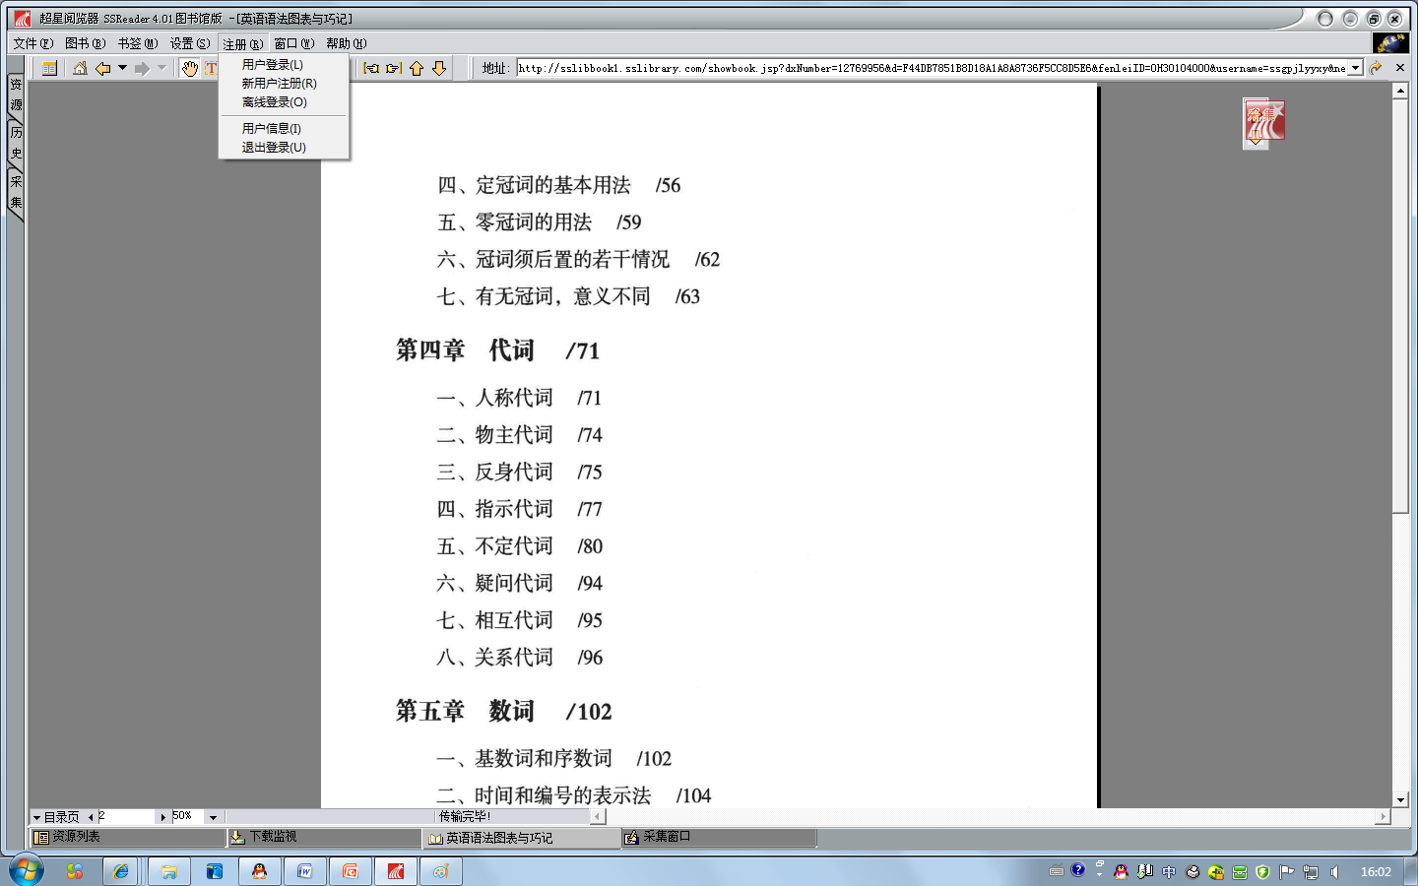

Slide 55
新用户注册
登录后再下载图书可拷贝

Slide 56
维普考试资源系统——英语试题
维普考试资源系统涵盖了英语、计算机、公务员、司法、经济、考研、工程、职业资格、医学等领域的数百个细分考试科目。

Slide 59
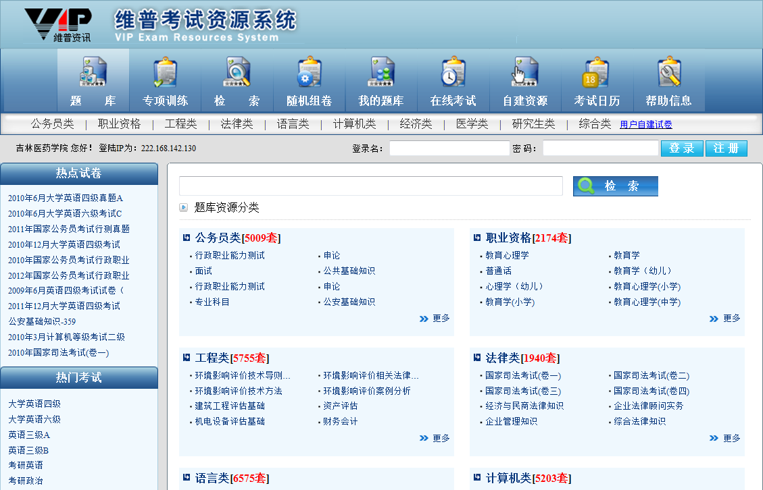

Slide 60
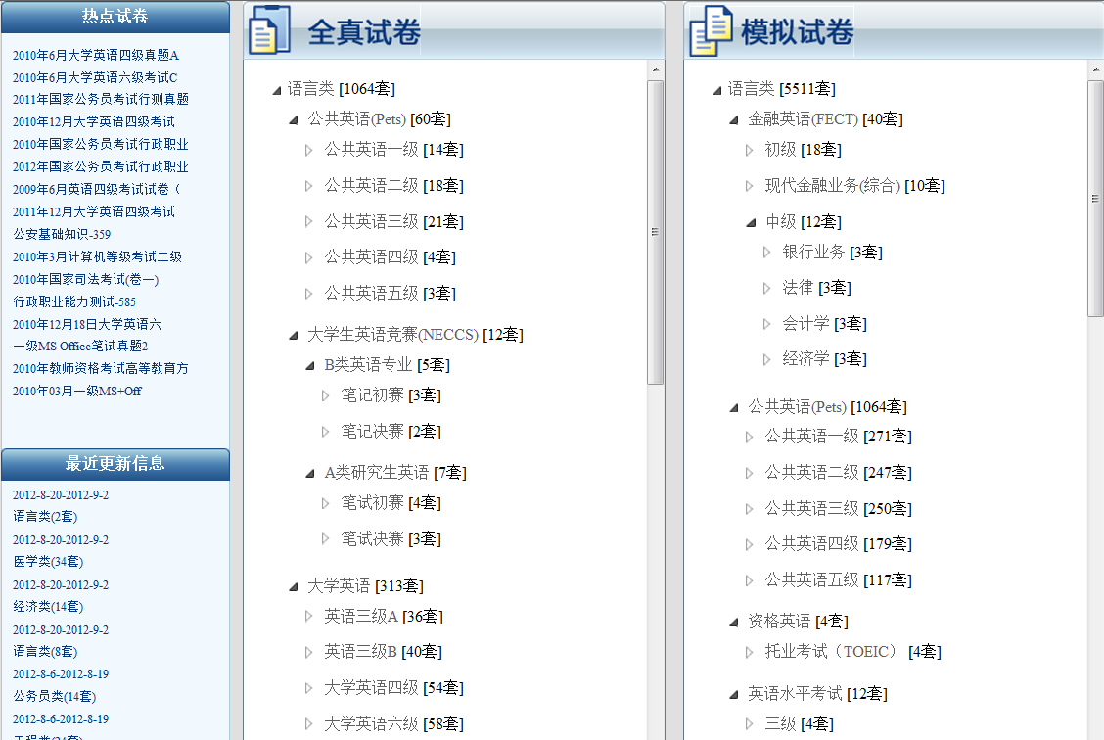

Slide 61
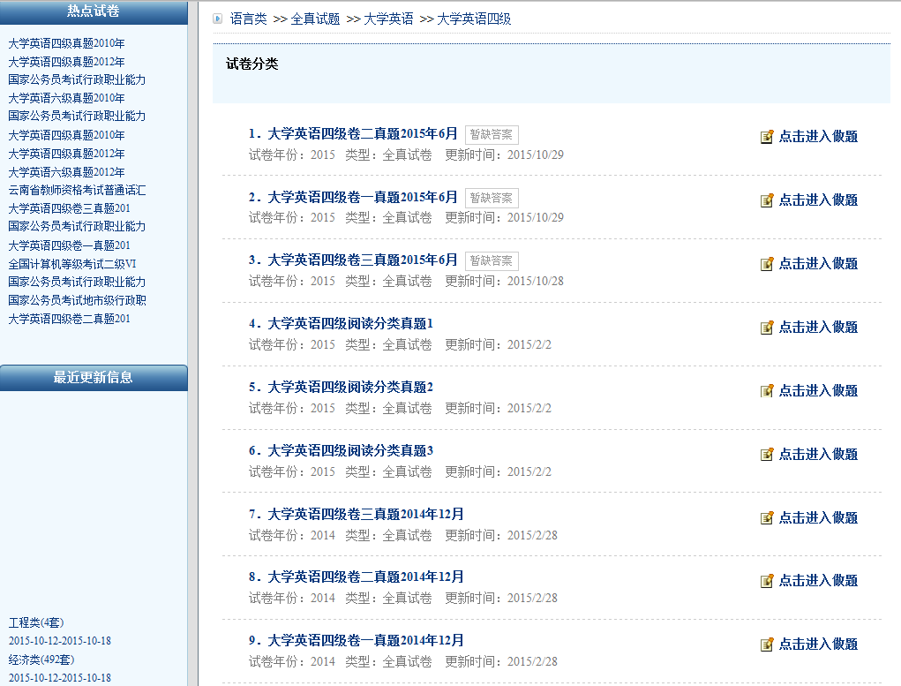

Slide 62
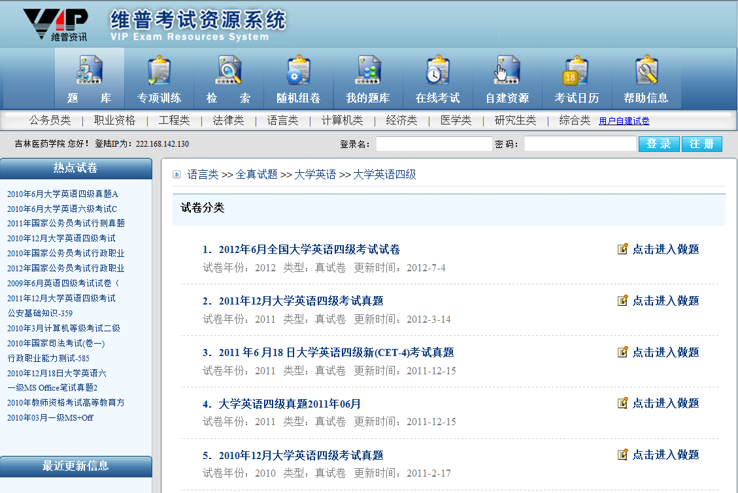

Slide 63
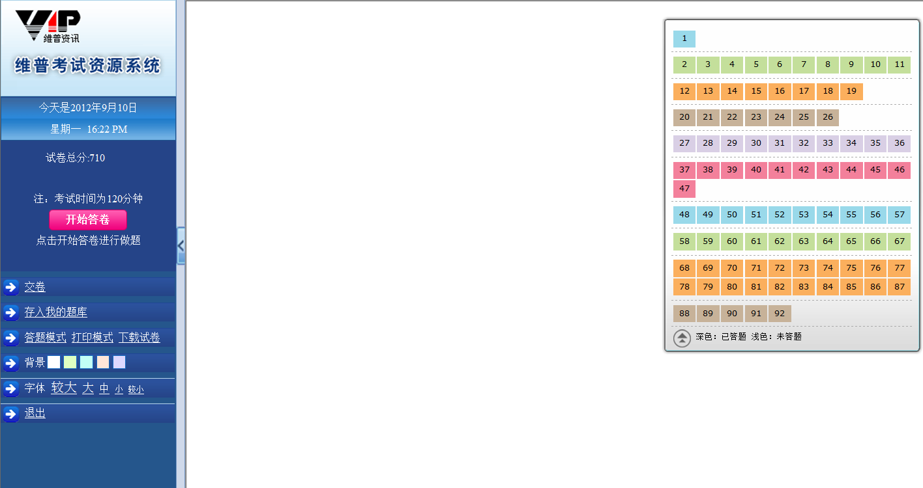

Slide 64
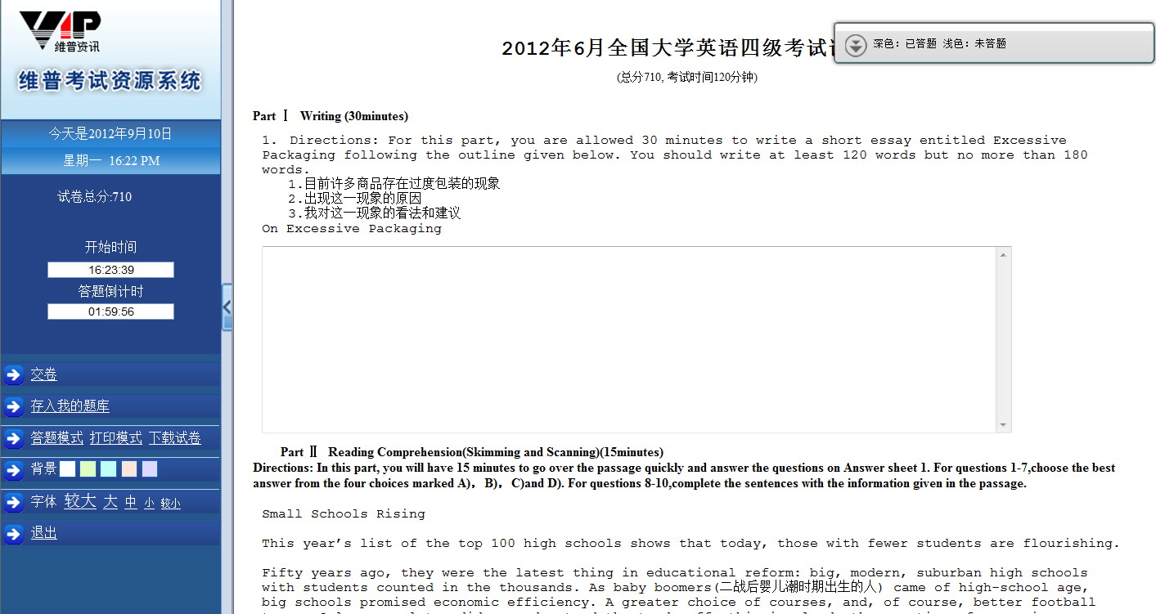

Slide 65
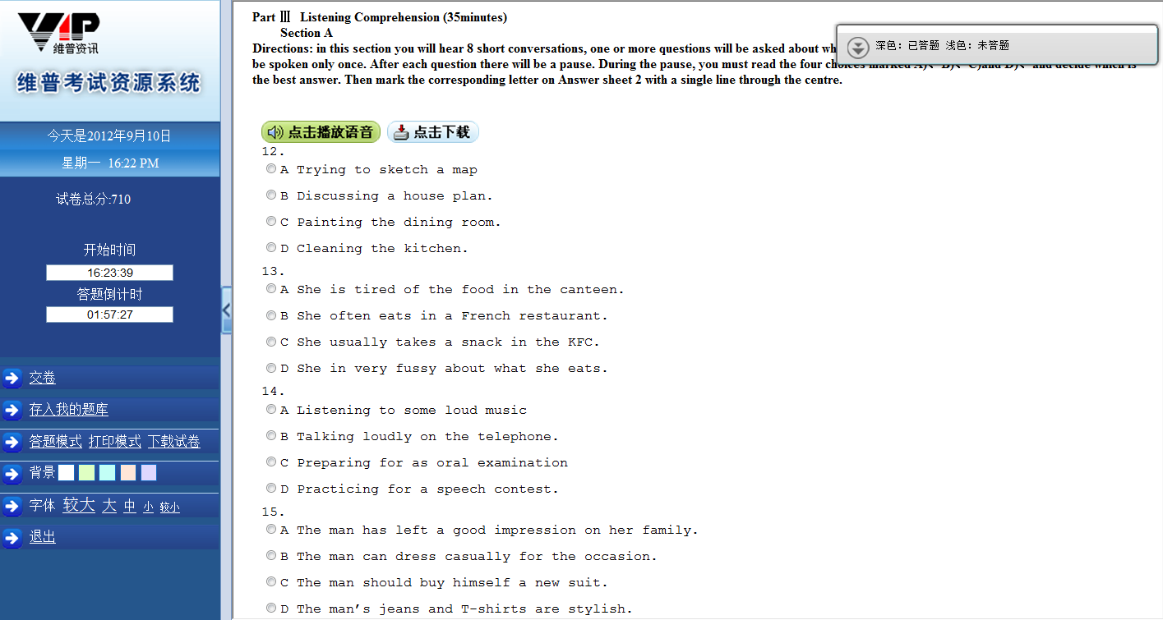

Slide 66
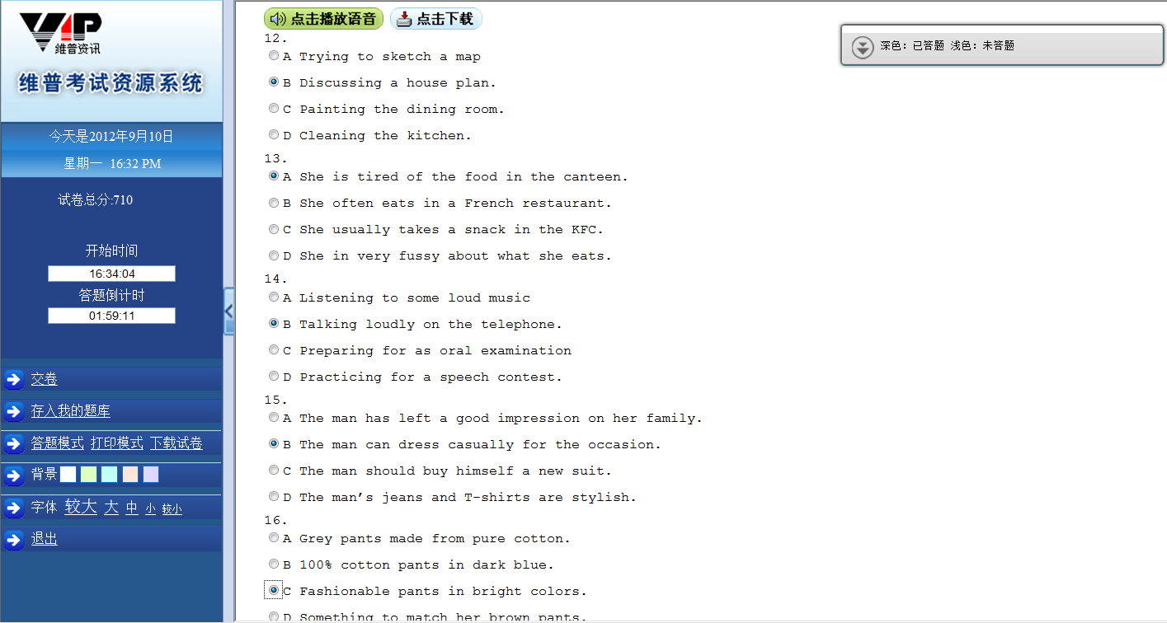

Slide 67
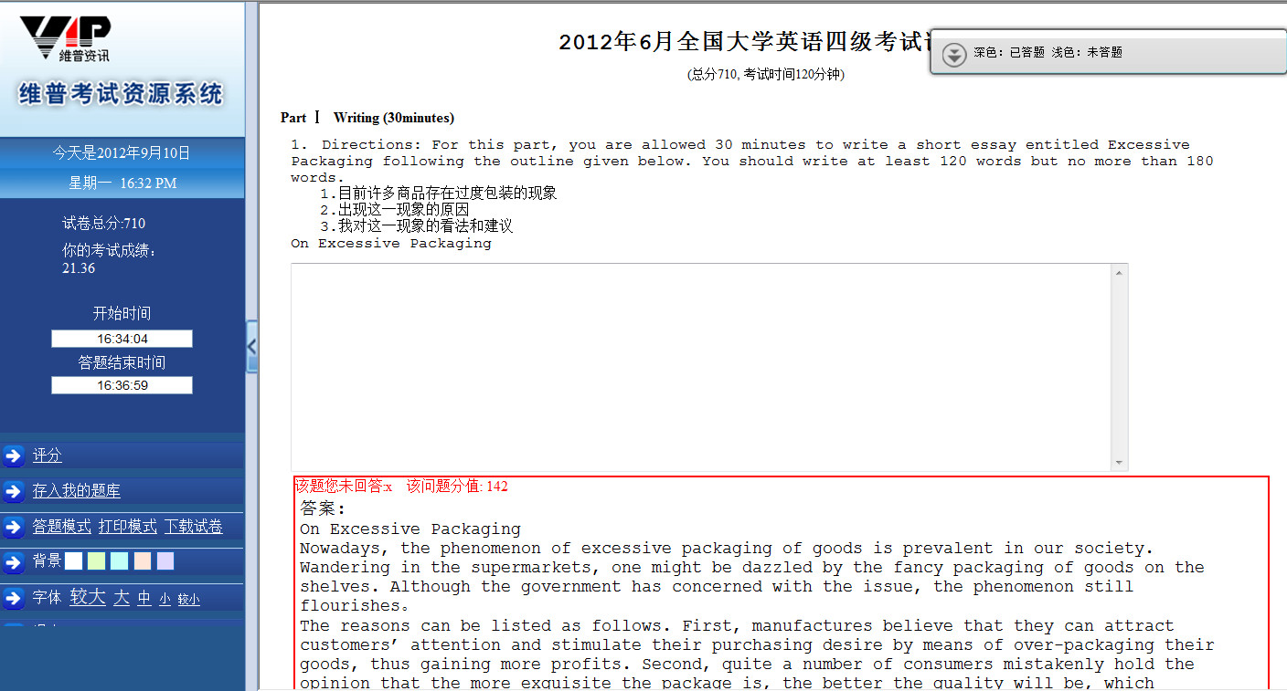

Slide 68
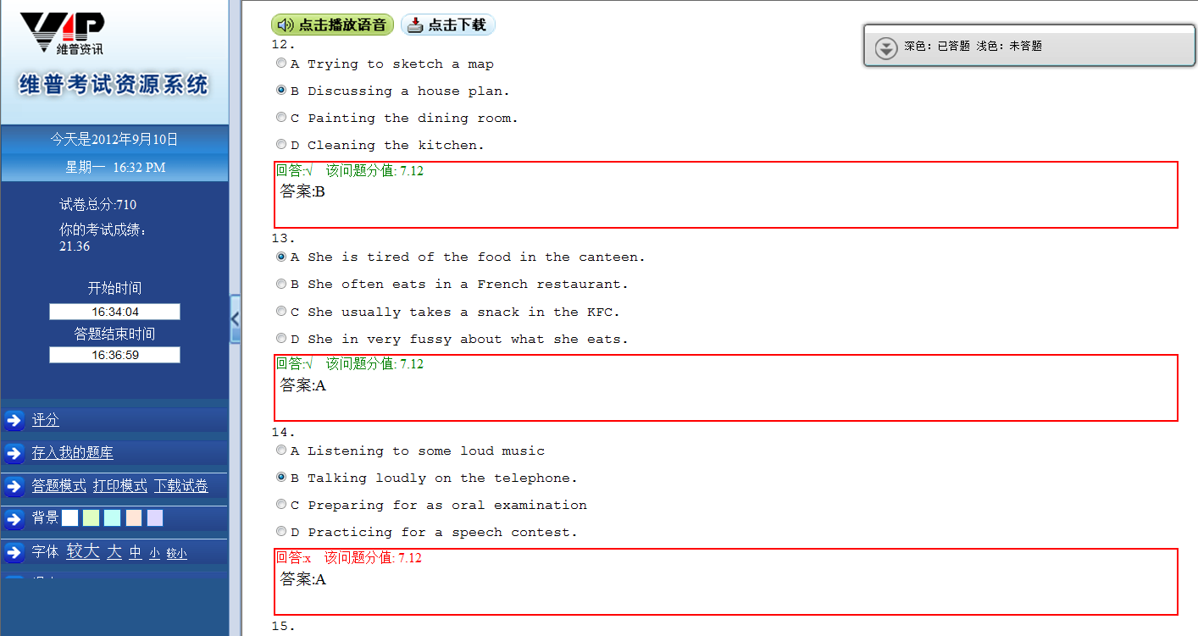

Slide 69
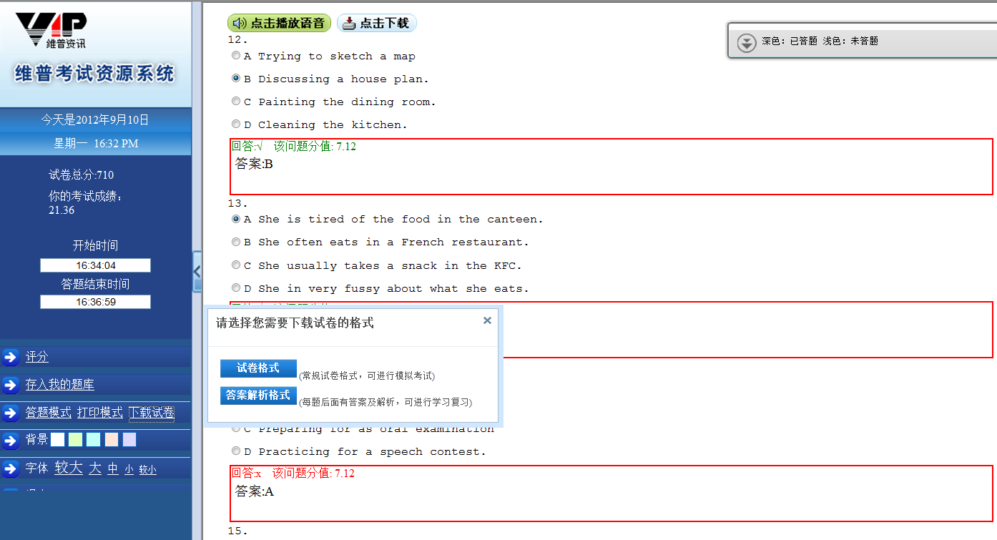

Slide 71
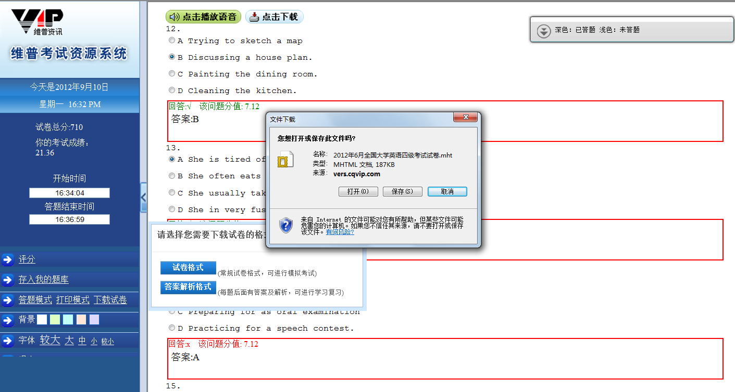

Slide 72
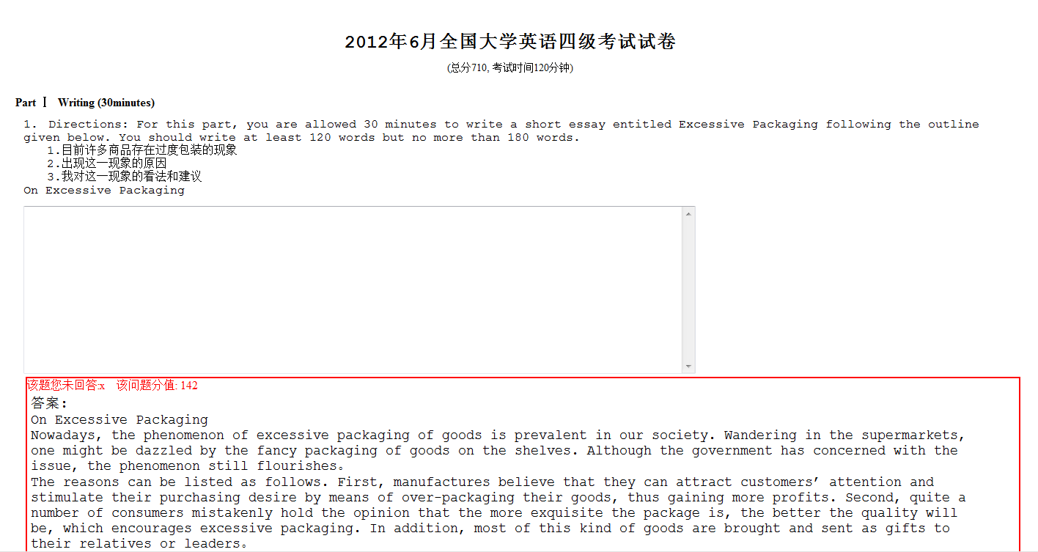
下载网页格式的试题

Slide 73
新东方多媒体学习库——网络课程
利用新东方多媒体学习库可学习大学英语四级、大学英语六级和考研英语的全部课程内容，且可使用新东方在线提供的各种增值服务，如电子教材下载、论坛、博客、考试大厅、作文批改和免费课堂等。

Slide 75
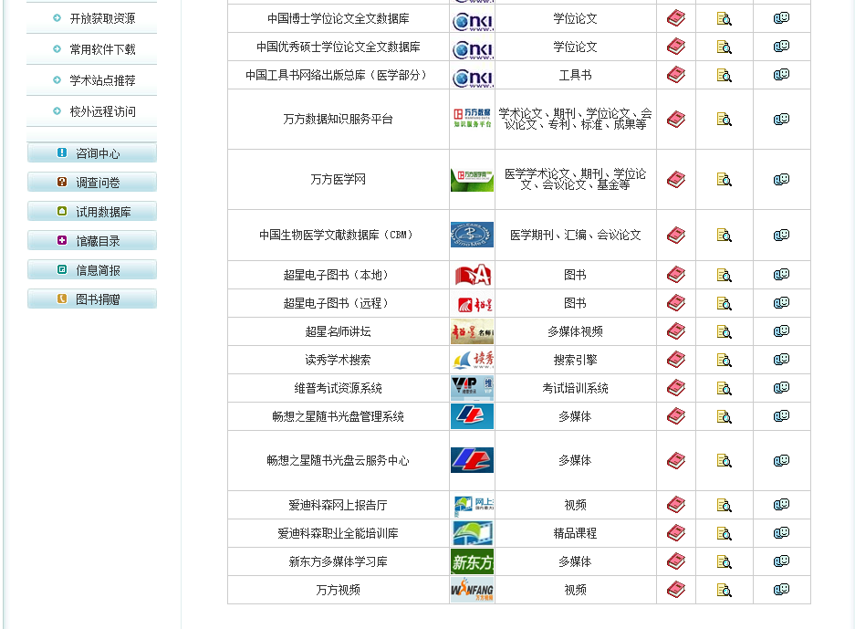

Slide 76
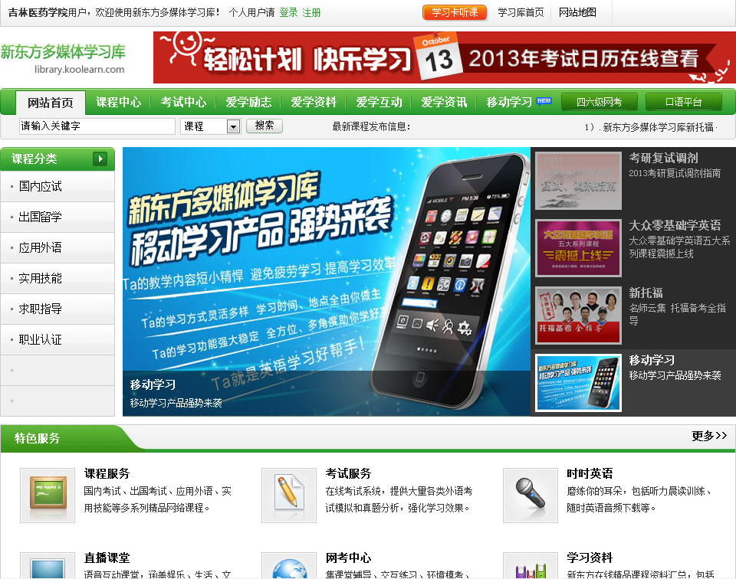

Slide 77
用个人帐号登录后，可记录个人学习进度和学习成绩、使用学习笔记和下载讲义等。
在校园网内注册后，可在校园网外用注册的帐号使用该数据库。

Slide 79
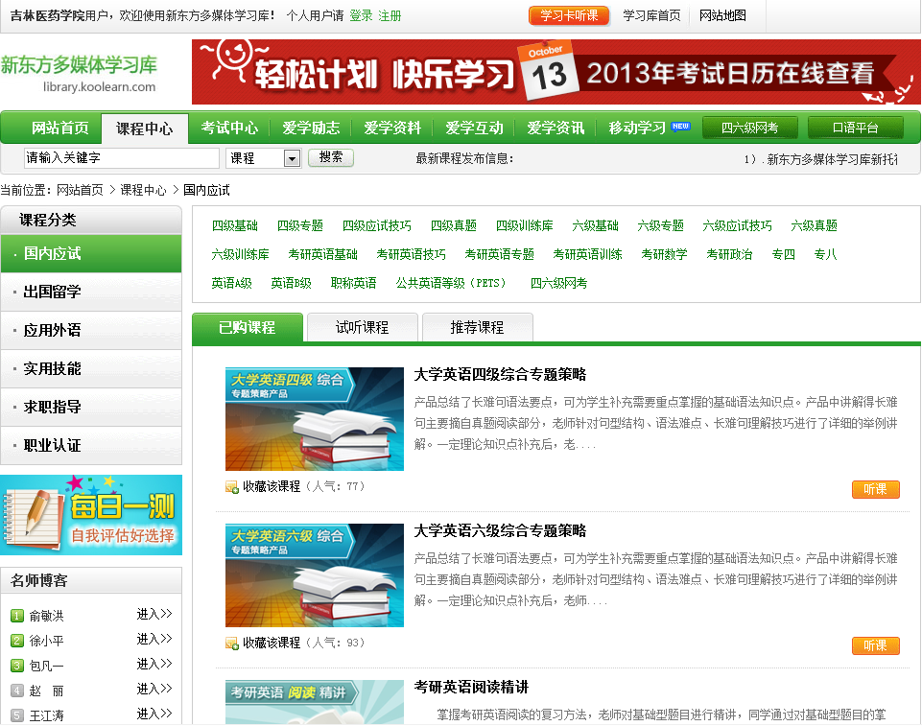

Slide 81
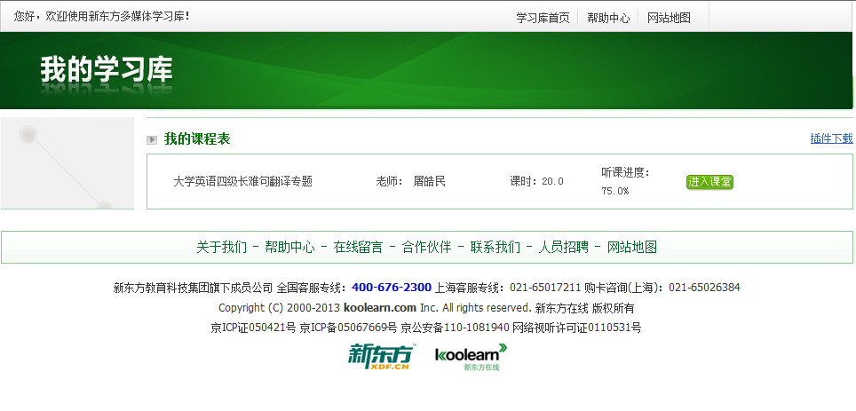

Slide 82
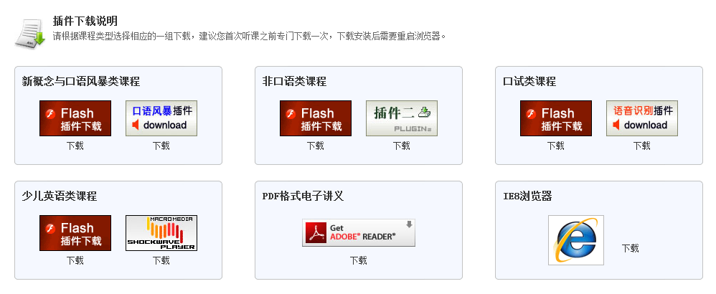

Slide 84
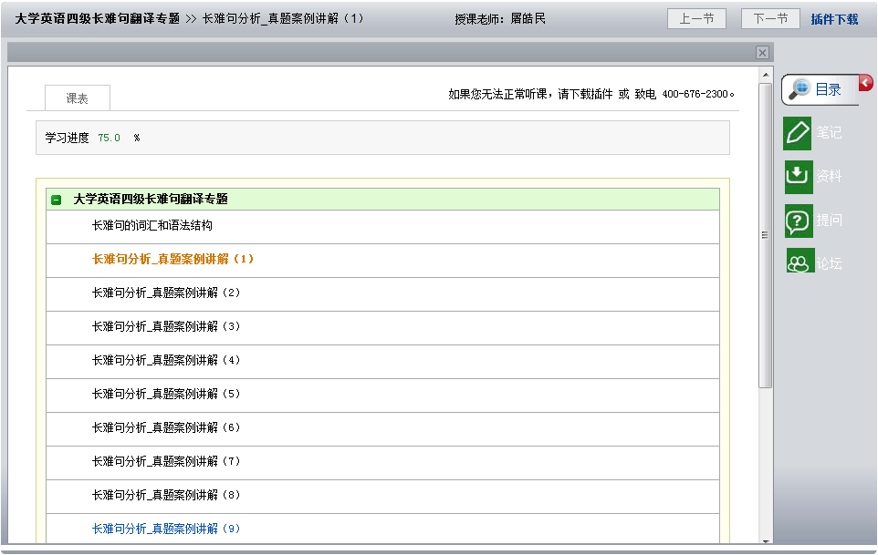

Slide 86
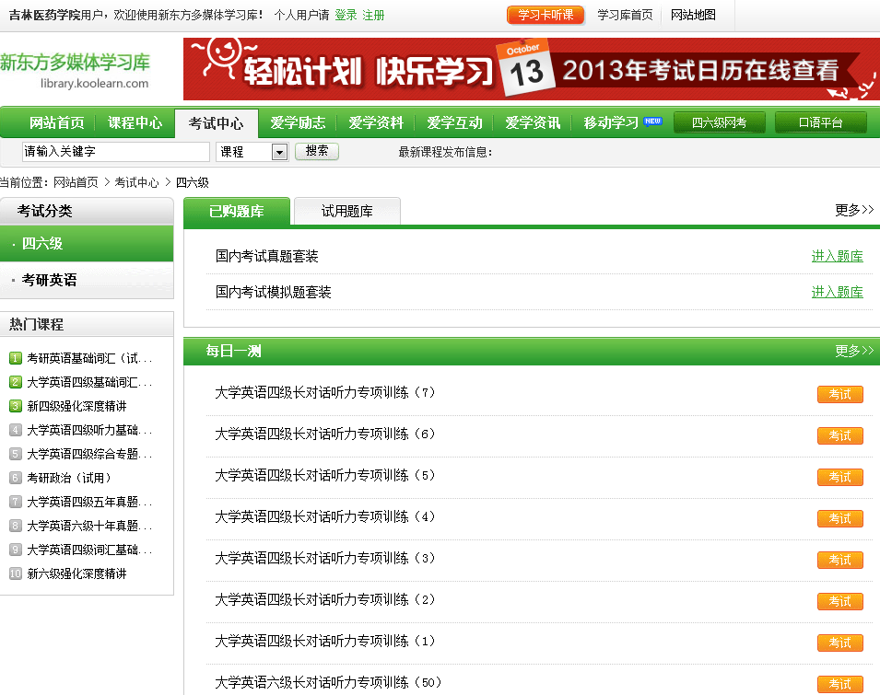

Slide 88


Slide 90


Slide 91


Slide 93


Slide 95


Slide 97


Slide 98


Slide 100


Slide 101


Slide 103


Slide 104
iLearning外语自主学习资源库
外研社“iLearning外语自主学习资源库” 集合全球层面优质资源，形成以多媒体课程为核心，音视频、图书、多媒体课件及水平测试为辅助的八大外语学习模块，构建一个知识体系严谨完备、内容资源权威精品、契合语言学习规律及自主学习特点的富媒体、多语种的外语自主学习资源库。iLearning注重引导式的自主学习，以自主测试为手段，指导学生高效使用平台中的各类资源，循序提升外语听、说、读、写、译各项能力，帮助顺利通关各类考试，并全面提升其人文素养及国际视野。

Slide 106


Slide 107


Slide 108


Slide 109


Slide 110


Slide 111


Slide 112


Slide 113


Slide 114


Slide 115


Slide 116
博看期刊数据库
博看期刊数据库分为时政新闻、管理财经、家庭健康、文摘文学、时尚生活、文化艺术、娱乐休闲、教育教学、学术学报、科学技术10个专题库，共收录3800多种主流人文社科类期刊。博看期刊数据库以符合读者阅读习惯、在线翻页的原貌版为基础，同时提供文本版、语音版、移动客户端版等多种阅读形式，满足不同读者的阅读需求，带给读者全新的阅读体验。

Slide 119


Slide 120


Slide 121


Slide 122


Slide 123


Slide 124


Slide 125


Slide 127


Slide 128
培训内容
一、利用图书馆查找与获取英语学习资源
二、利用网络查找与获取英语学习资源

Slide 129
二、利用网络查找与获取英语学习资源
听力口语
普特英语听力：http://www.putclub.com/
被网络誉为目前国内英语听力类网站之首，资源丰富齐全。
沪江英语网：http://www.hjenglish.com/
涵盖听说读写译各项英语技能的精品资源，内容形式多样。
EasyVOA：http://www.easyvoa.com/
拥有美国之音的常速英语、慢速英语和相关英语教学资源。

Slide 130


Slide 131
二、利用网络查找与获取英语学习资源
英语阅读
《纽约时报》： http://www.nytimes.com/
《探索》： http://dsc.discovery.com/
《时代周刊》： http://www.time.com/
《福布斯》： http://www.forbes.com/
《BBC（英国广播公司）》： http://www.bbc.co.uk/

Slide 132


Slide 133
适合学习英文的电影
1 电子情书 You’ve Got Mail
2 BJ单身日记 Bridget Jones’ Diary
3 奔腾年代 Sea Biscuit
4 海上钢琴师 The Legend of 1900
5 加菲猫 Garfield
6 泰坦尼克号 Titanic
7 肖申克的救赎 The Stepfather
8 勇敢的心 Brave Heart
9 当幸福来敲门 The pursuit of happiness
10 功夫熊猫 Kung Fu Panda

Slide 134
适合学习英文的电影
11 美女与野兽 Beauty and the Beast
12 暮光之城 Twilight
13 冰河世纪系列 Ace Age Series
14 风雨哈佛路 Homeless to Harvard
15 穿PRADA的恶魔 The devil wears Prada
16 牛仔裤的夏天 The Sisterhood of the
Traveling Pants
17 姐姐的守护者 Sister’s Keeper
18 情归巴黎 Sabrina
19 西雅图夜未眠 Sleepless in
20 傲慢与偏见 Pride and Prejudice

Slide 135
适合学习英文的电视剧
1 Friends 老友记
2 Everybody Loves Raymond 人人都爱雷蒙德
3 lost 迷失
4 Desperate Housewives 绝望的主妇
5 Prison Break 越狱
6 C.S.I. 犯罪现场
7 Growing Pains 成长的烦恼
8 House MD 豪斯医生
9 Grey’s Anatomy 实习医生格蕾
10 Ugly Betty 丑女贝蒂

Slide 136
Thank You

